Slide 1
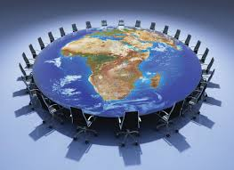
מבוא לציר המדיני
על דיפלומטיה וביטחון לאומי
מחזור מ"ג

Slide 2
על מה נדבר?
הציר המדיני – מבנה ומטרות
דיפלומטיה בעולם המודרני
הדיפלומטיה הישראלית ומשרד החוץ

Slide 3
מטרות הציר המדיני
הכרת מושגי יסוד, מגמות ושחקנים מרכזיים במערכת הבינ"ל והאזורית
הכרת האתגרים העיקריים של מדיניות החוץ הישראלית
הכרת תהליכי עיצוב מדיניות וקבלת ההחלטות בישראל בנושאים מדיניים-ביטחוניים
הכרת העבודה הדיפלומטית ואתגרי משרד החוץ
פיתוח חשיבה אסטרטגית והתנסות בשימוש בכלים מדיניים במסגרת מערכה ביטחונית-מדינית

Slide 4
תפיסה בסיסית
פיתוח חשיבה מדינית
הדיפלומטיה המודרנית ומשרד החוץ
אתגרי מדיניות החוץ של ישראל
הזירה הגלובלית והאזורית
עיצוב מדיניות וקבלת החלטות בנושאים מדיניים-ביטחוניים

Slide 5
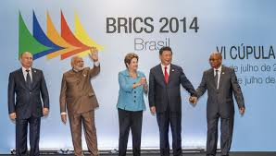
הזירה הגלובלית והאזורית
עליית שחקנים תת -מדינתיים
מערכת חד/רב/א-קוטבית
חשיבות עוצמה רכה
מולטי-לטרליזם
שנויי שיח: פיתוח בר-קיימא
הטלטלה במזה"ת
עליית מעצמות אזוריות – BRICS
משפט בינלאומי , הסביבה התקשורתית

Slide 6
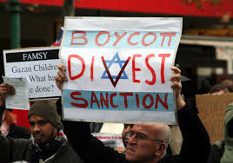
אתגרי מדיניות החוץ של ישראל
הסכסוך ישראלי-הפלסטיני
נושאים אסטרטגיים - איראן גרעין, טרור
יחסים עם ארה"ב
יחסים עם אירופה – סנקציות?
יחסים עם מעצמות עולות
אתגר הדה-הלגיטימציה

Slide 7
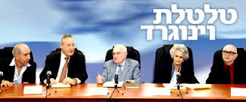
עיצוב מדיניות וקבלת החלטות
יחסי דרג מדיני -צבאי
תפקיד המל"ל, אג"ת, משרד החוץ, אבט"מ, ועחו"ב

Slide 8
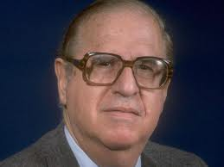
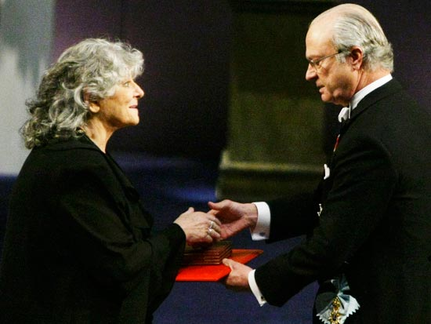
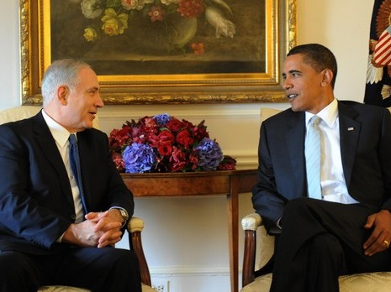
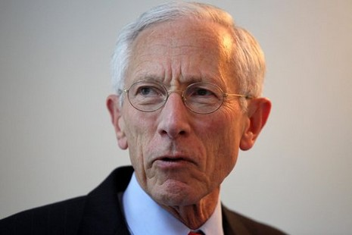
פניה של הדיפלומטיה המודרנית

Slide 9
חשיבה מדינית - תכנים
הכרת השחקנים
מיפוי המערכת
הכרת הסביבה החיצונית והפנימית
גיבוש אינטרסים ויעדים
בניית אסטרטגיה
שימוש בכלים דיפלומטיים במסגרת מערכה: יצירת לגיטימציה, בניית קואליציות, מו"מ, תיווך, דיפלומטיה בילטראלית, מולטילטראלית, ציבורית, כלכלית ועוד

Slide 10
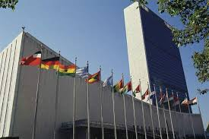
מופעים מרכזיים של הציר המדיני
הסימולציה המדינית-ביטחונית
ביקור במשרד החוץ
הרצאות אורח ובכירים
ביקור בנאט"ו ובאיחוד האירופי
ביקור בארה"ב
סדנאות ומיומנויות – מו"מ, רטוריקה
תכנים משלימים – מזה"ת, מודיעין, תקשורת, משפט בינ"ל
סיורי בטל"מ בארץ

Slide 11
דיפלומטיה בעולם המודרני

Slide 12
דיפלומטיה - הגדרה
"ניהול יחסים בין מדינות וישויות אחרות בעלות מעמד בפוליטיקה העולמית, על ידי שליחים רשמיים, בדרכי שלום" (Bull).

Slide 13
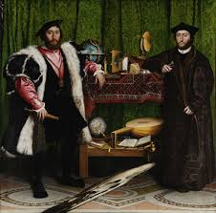
מאפייני הדיפלומטיה המסורתית
בין מדינות
חשאית
באמצעות שגרירים
אג'נדה פוליטית-צבאית

Slide 14
מאפייני הדיפלומטיה החדשה
ריבוי שחקנים
מעורבות קברניטים
תקשורת ופומביות
עידן המידע
נושאים חדשים – זכויות אדם, מניעת תפוצה, בריאות
עליית הדיפלומטיה הרב-צדדית
עליית חשיבות סחר,כלכלה ופיתוח

Slide 15
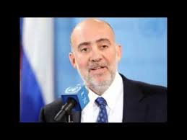
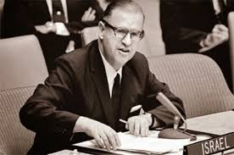
תפקידי הדיפלומט המודרני
תפקידים "חדשים"
תפקידים "מסורתיים"
תאום בין שחקנים, אג'נדות, ערוצים
עבודה מולטילטרלית
תקשורת
דיפלומטיה ציבורית ומיתוג
כלכלה
תרבות
פיתוח
ייצוג
תקשורת בין מנהיגים
ניהול מו"מ
"הסברה"
איסוף וניתוח מידע

Slide 16
משרד החוץ והדיפלומטיה הישראלית

Slide 17
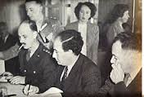
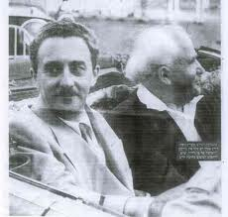
ככה זה התחיל...

Slide 18
אז והיום..

Slide 19
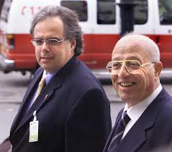
יישום או גם עיצוב?
משרד החוץ ישמש כגוף הממשלתי המרכזי בגיבוש ועיצוב מדיניות החוץ של מדינת ישראל וביישומה"
תופעה כלל עולמית
דומיננטיות מרכיב הביטחון
המבנה הפוליטי
מבנה הכללי של קבלת החלטות בישראל

Slide 20
מבנה ארגוני משרד החוץ
תקציבים
תקשוב
פרט ורווחה
משנה למנכ"ל מינהל (עתידי)
קונסולרית
אסטרטגית
(מדיני-בטחוני)
בטמ"ח
בטמ"ח
משאבים חומריים
מש"ב
משנה למנכ"ל מולטילטרלי
ארב"ל
כלכלה
שר
החוץ
קשתו"ם
משנה למנכ"ל דיפלומטיה ציבורית
מנכ"ל
תפוצות ודתות
תפוצות ודתות
דוברות
הסברה
צפ"א
צפ"א
אירופה
אירופה
אירו-אסיה
אירו-אסיה
משנה מנכ"ל מדיני
מז"ת ותה"ש
מז"ת ותה"ש
אמל"ט
אמל"ט
אסיה
אסיה
אפריקה
אפריקה
יועמ"ש
ממ"ד
יועמ"ש
ממ"ד
מפכ"ל
מפכ"ל
טקס ומאו"ר
כספים
טקס ומאו"ר
כספים
תכמ"ד
מש"א והדרכה
תכמ"ד
מש"א והדרכה
תיאום
תיאום

Slide 21
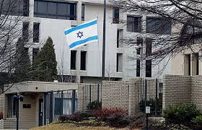
הרכב הנציגות הדיפלומטית
שגריר
מספר 2
יועץ מדיני
יועץ תרבות
אחראי
הסברה
דובר
ראש מדור
קונסולרי
קצין ביטחון
נספח
מסחרי
106 נציגויות
440 דיפלומטים
1,100 עובדים
בארץ ובחו"ל...
קצין מנהלה
נספח
צבאי

Slide 22
איך פועל הדיפלומט?
מנתח את הזירה
בונה קשרים אישיים
מגבש דרך פעולה
פועל

Slide 23
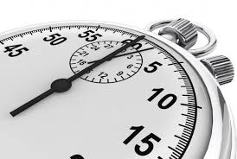
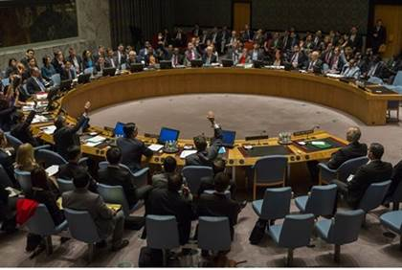
נושאים מדיניים-ביטחוניים מועצת הביטחון
המטרה: השגת מרחב תמרון מדיני למבצע צבאי

Slide 24
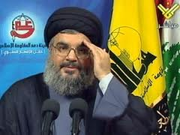
נושאים מדיניים-ביטחוניים הכללת הזרוע הצבאית של חיזבאללה ברשימת ארגוני הטרור של האיחוד האירופי

Slide 25
פעילות במרחב המקוון ובמדיה החברתית
105 אתרים בלמעלה מ-80 שפות
120עמודי Facebook
80 ערוצי TWITTER
עשרות ערוצי YouTube
פעילות במגוון רשתות חברתיות

Slide 26
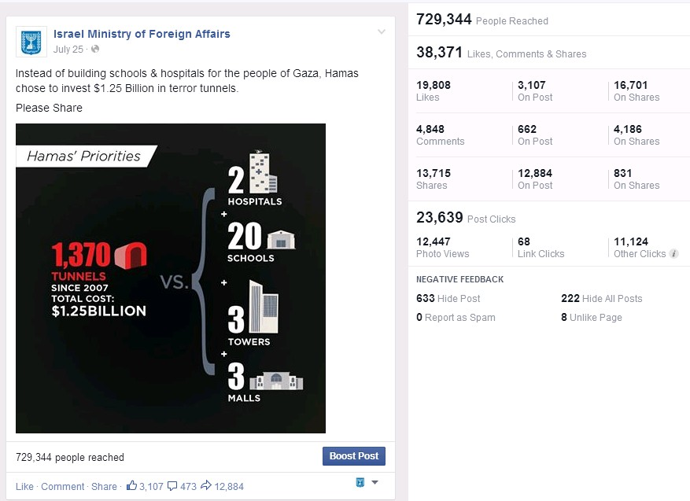
תקשורת בעידן המידע - אחד הפוסטים הבולטים מתקופת מבצע 'צוק איתן'

Slide 27
מיתוג

Slide 28
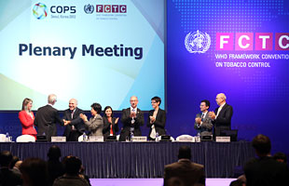
דיפלומטיה רב-צדדית

Slide 29
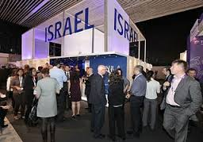
דיפלומטיה כלכלית

Slide 30
דיפלומטיית תרבות
“Rita Rocks the UN”

Slide 31
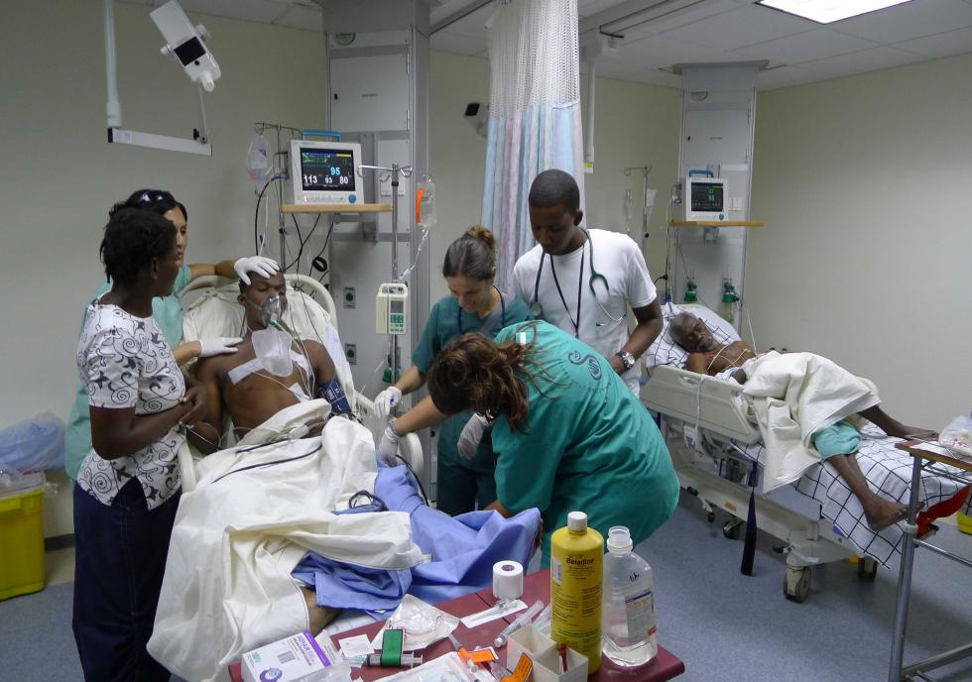
דיפלומטית פיתוח – מש"ב

Slide 32
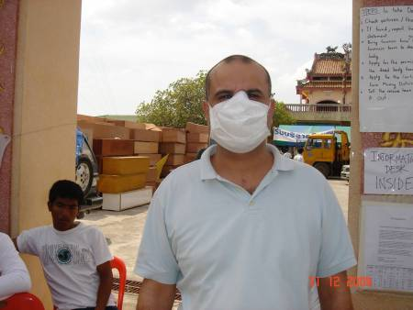
עבודה קונסולרית - קונסול בצונאמי

Slide 33
דיפלומטיה יהודית

Slide 34
סוף

Slide 35
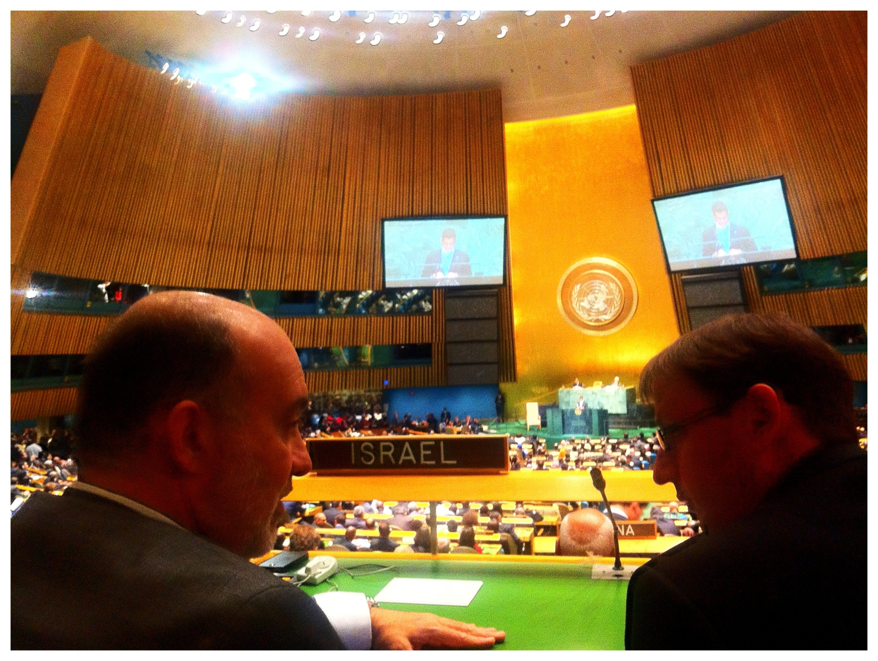

Slide 36
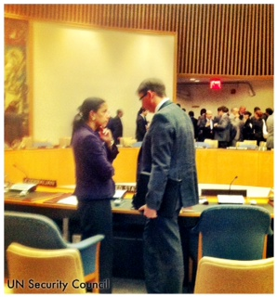

Slide 37
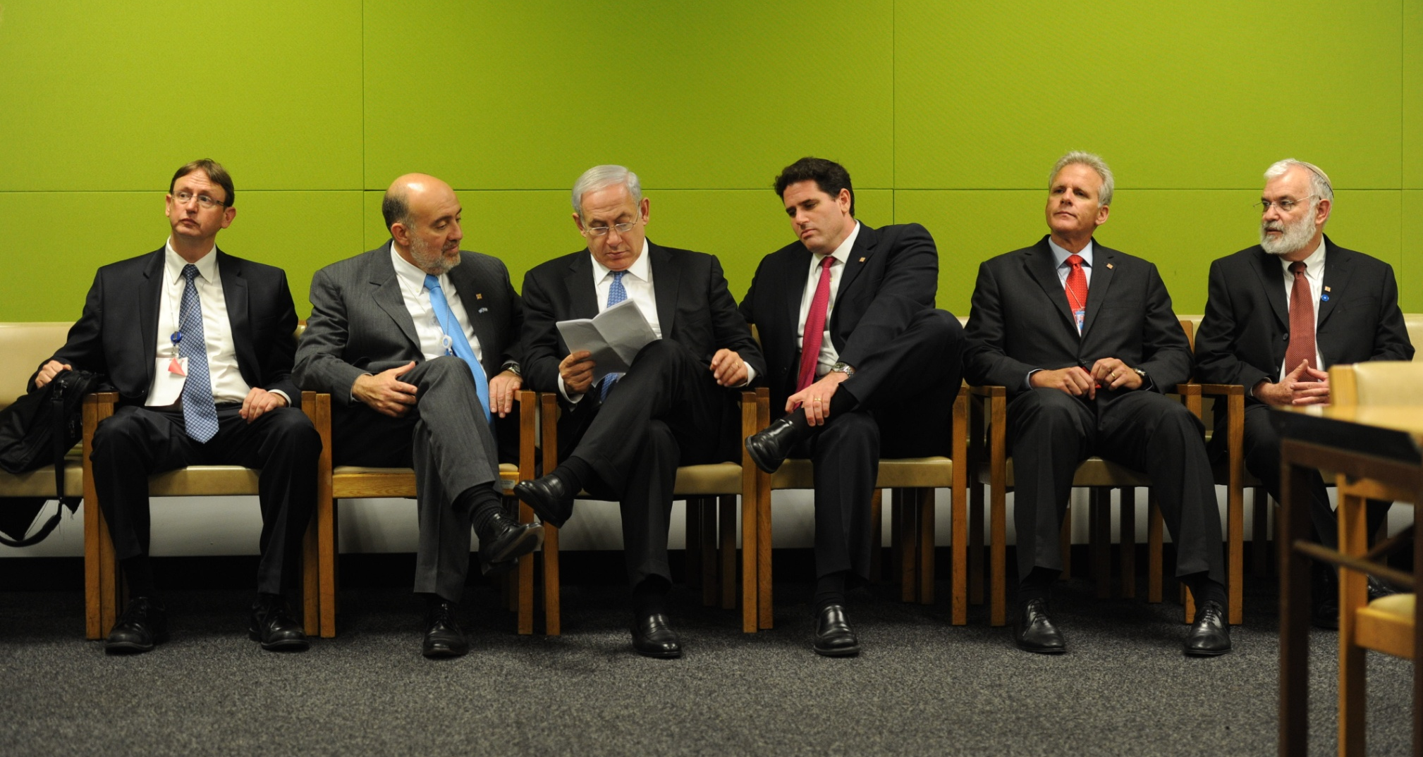
WHAT AM I DOING HERE?…

Slide 39
